Slide 1
Устный счет

Slide 2
1 | 2 | 3 | 4 | 5 | 6 | 7
С
т
е
п
е
н
ь

Slide 3
Диктант
8*8=
3*3*3=
2*2*2*2=
4*4*4=
10*10*10*10=
64
27
16
64
10 000

Slide 4
Произведение, в котором множители равны друг другу
5
5
5
5
5
5
5
5
*
*
*
*
*
*
*
?
8
5

Slide 5
Основание
Показатель
Основание – 5
Показатель – 8

Slide 6
а умножаем на а n раз

Slide 7
Он давно знакомый мой,
Каждый угол в нем прямой.
Все четыре стороны
Одинаковой длины.
Вам его представить рада.
Как зовут его?

Slide 8
5
5
5
*
5
=5 =25
2

Slide 9
Научимся читать степень
3
7
Семь в третьей степени
5
9
Девять в пятой степени
2
3
Три во второй степени
или Три в квадрате
3
6
Шесть в третьей степени
или Шесть в кубе

Slide 10
Поднимает руки класс – это «раз».
Повернулась голова – это «два».
Руки вниз, вперед смотри – это «три».
Руки в стороны пошире развернули на «четыре»,
С силой их к плечам прижать – это «пять».
Всем ребятам надо сесть – это «шесть».

Slide 11
1² + 2³ (1 + 2)³
3³ + 4² (3 + 4)²
= 9
= 27
= 43
= 49

Slide 12
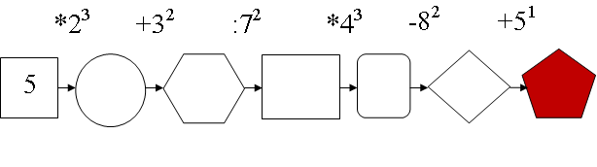
3 – Вега
2 – Венера
5 – Сириус
6 - Альтаир

Slide 13
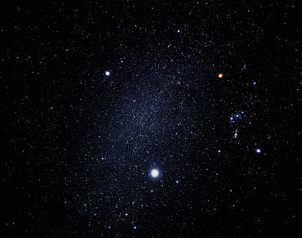
Сириус — самая яркая звезда, которая видна зимой всю ночь.
Сириус — шестой по яркости объект на земном небе. Ярче него только Солнце, Луна, а также планеты Венера, Юпитер и Марс в период наилучшей видимости.

Slide 14
Тест

